Slide 1

Преимущества
процедуры МДП при
интермодальных перевозках
с использованием
субподряда

Slide 2
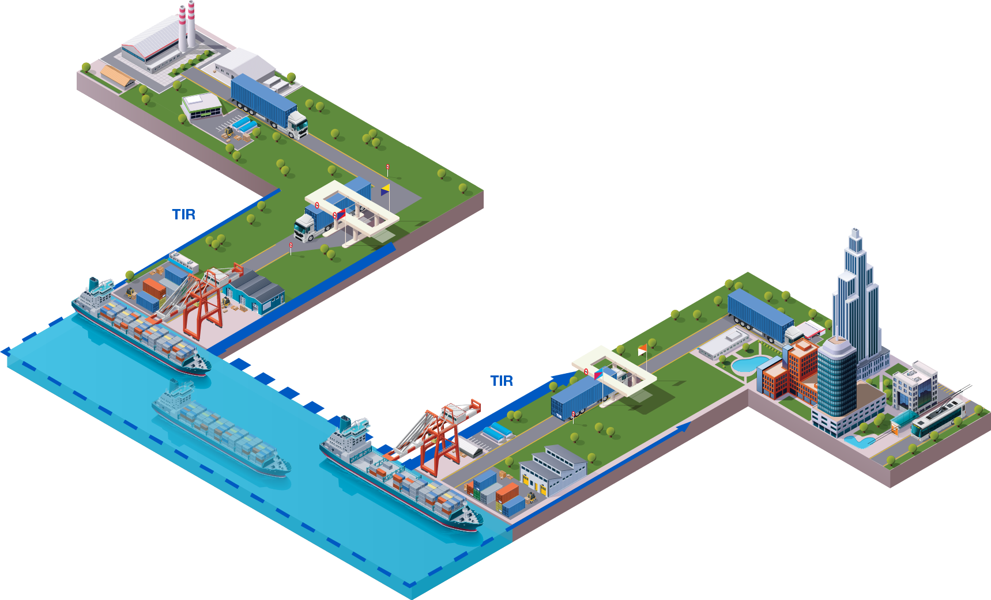
Схема интермодальной перевозки с использованием морского транспорта

Slide 3

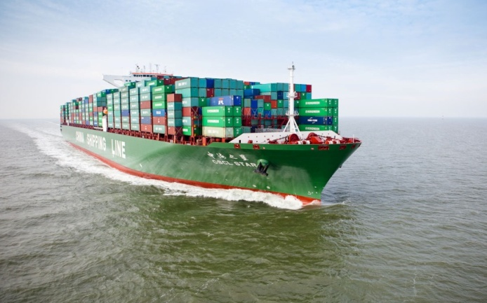
Преимущества процедуры МДП при интермодальных перевозках
Возможность использования единой глобальной гарантии МДП на всем пути следования:
- при комбинированных перевозках (автомобильным, морским, железнодорожным)
- при перевозке товаров в контейнере - одной из наиболее безопасных интермодвальных транспортных единиц
Внедрение электронной процедуры МДП для достижения преимуществ, подтвержденных пилотным проектом eTIR
Стандартные преимущества процедуры МДП также и при интермодальных перевозках
Перевозка «от дверей до дверей» без дополнительных затрат на национальные, региональные виды гарантирования в странах транзита
Надёжная гарантия международных страховщиков системы МДП
Гармонизация таможенных процедур в таможнях отправления и во время пересечения границ, взаимное признание таможенных обеспечений
Единое электронное предварительное информирование о перевозке МДП (TIR-EPD) для всех таможен стран перемещения товара
Использование электронных транспортных и таможенных документов (eTIR, eCMR)
Современные решения и возможности для обмена данными в режиме реального времени
«Зеленые» полосы, первоочередное таможенное оформление/пересечение границ

Slide 4

Особенности использования процедуры
МДП при привлечении субподрядчика
Книжка МДП «привязана» к прицепу (полуприцепу), контейнеру
Книжка МДП выдается только Держателю книжки МДП
Держатель книжки МДП передает прицеп (полуприцеп), контейнер с товаром для дальнейшей перевозки другому перевозчику-участнику своего национального гарантийного объединения по договору субподряда
Вместе с дорожным транспортным средством передаётся книжка МДП вместе с товаросопроводительными документами
В книжку МДП вносятся соответствующие изменения (номер транспортного средства, наименование субподрядчика)
Перевозка продолжается под гарантией МДП
В таможне, внесенные изменения в книжку МДП удостоверяются подписью и личной номерной печатью инспектора таможни

Slide 5

Кто может осуществляет
интермодальные перевозки МДП
Держатели книжек МДП
с глобальным охватом
Осуществляют перевозки МДП используя разные виды транспорта
Держатели книжек МДП
используя субподряд
Держатели книжек МДП
используют субподрядчика

Slide 6

Условия использования перевозчиком субподряда в МДП
Держатель книжки МДП несет ответственность перед таможенными органами за доставку товаров в таможню назначения соответственно положений Конвенции МДП, 1975г. и Таможенного кодекса Украины
Перевозчик-субподрядчик должен быть участником национального гарантийного объединения, допущенный до процедуры МДП
Держатель книжки МДП и субподрядчик подписывают должным образом оформленный договор субподряда

Slide 7

Административный комитет
Конвенции МДП ЕЭК ООН
Пример реализации интермодальных аспектов процедуры МДП включен в Справочник Конвенции МДП как пример оптимальной практики
Договаривающиеся стороны, с согласия своего национального гарантийного объединения, разрешают держателям книжек МДП передавать перевозки МДП в субподряд проверенным перевозчикам.
Возможность держателя книжки МДП поручить часть перевозки МДП субподрядчику зависит от национального законодательства соответствующей страны.

Slide 8

Приказ Министерства финансов Украины от 20.11.2017 № 953
«Об утверждении Порядка реализации положений
Таможенной конвенции о международной перевозке грузов с применением книжки МДП»

Slide 9
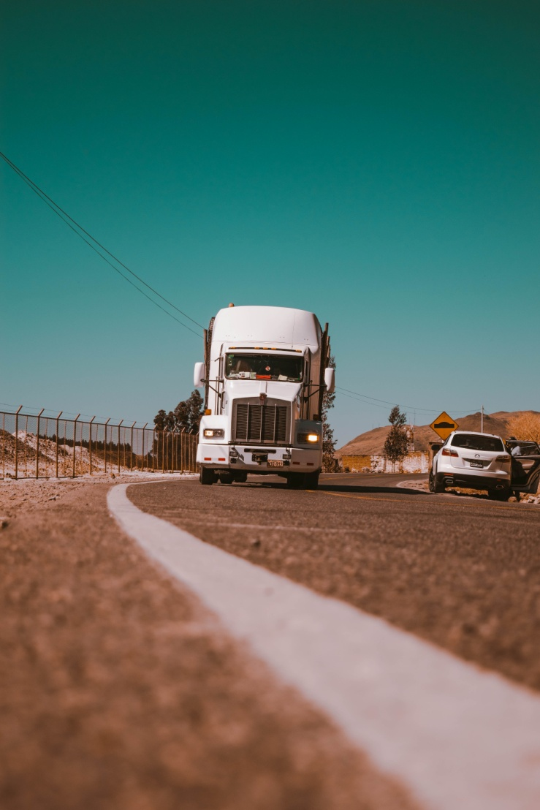
Раздел VII Порядка реализации положений Конвенции МДП
Особенности осуществления перевозок грузов с использованием книжки МДП на условиях договора субподряда в Украине
Держатель книжки МДП может привлекать для дальнейшей перевозки груза другого перевозчика и другое дорожное транспортное средство, которое не принадлежит держателю книжки МДП.
Субподрядчик должен быть участником национального гарантийного объединения.
Держатель книжки МДП и субподрядчик заключили должным образом составленный договор субподряда.
Изменение сведений о государственном номерном знаке заверяются служебным лицом таможни.

Slide 10

Получение разрешения
в Ассоциации на использование субподрядчиков для перевозок МДП
Для получения разрешения для перевозок грузов с использованием книжки МДП на условиях договора субподряда перевозчик подает:
Запрос на разрешение использовать услуги субподрядчиков и информация о них
Перечень предложенных субподрядчиков
Приложение I к «Декларации обязательств транспортной компании по допуску к таможенной системе МДП и разрешения пользоваться обычными книжками МДП», которое позволяет использовать услуги субподрядчиков

Slide 11

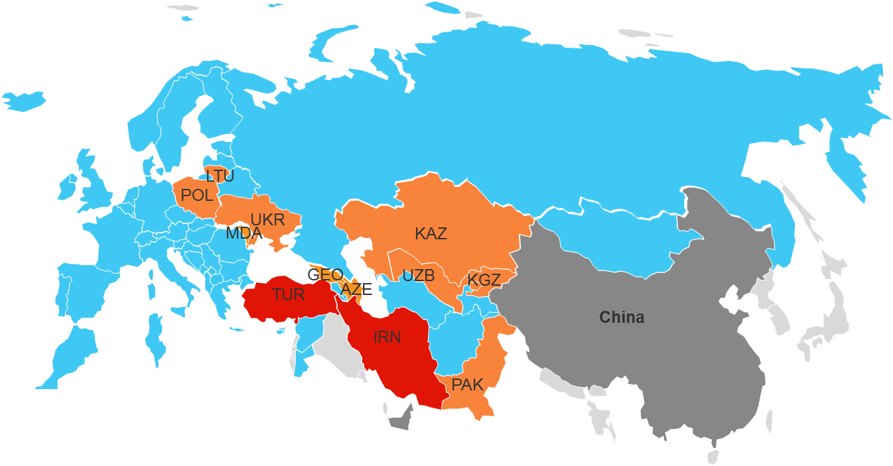
Интермодальные транспортные коридоры территорией Украины
Со стран Восточной Европы в страны Ближнего Востока:
Польша-Украина-Турция-Иран-Пакистан
Транскаспийский коридор: Украина-Турция–Грузия- Азербайджан в Центральную Азию, Китай и Ближний Восток
Из ЕС в Центральную Азию и Китай: Литва-Польша-Украина-Турция-Иран-Пакистан-Китай
Батумский коридор: Украина-Грузия-Азербайджан-Казахстан

Slide 12
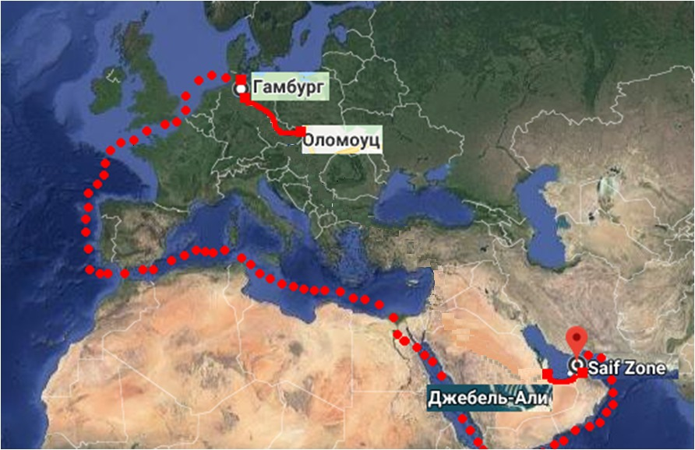
Интермодальная перевозка МДП ОАЭ-Чешская Республика

Slide 13

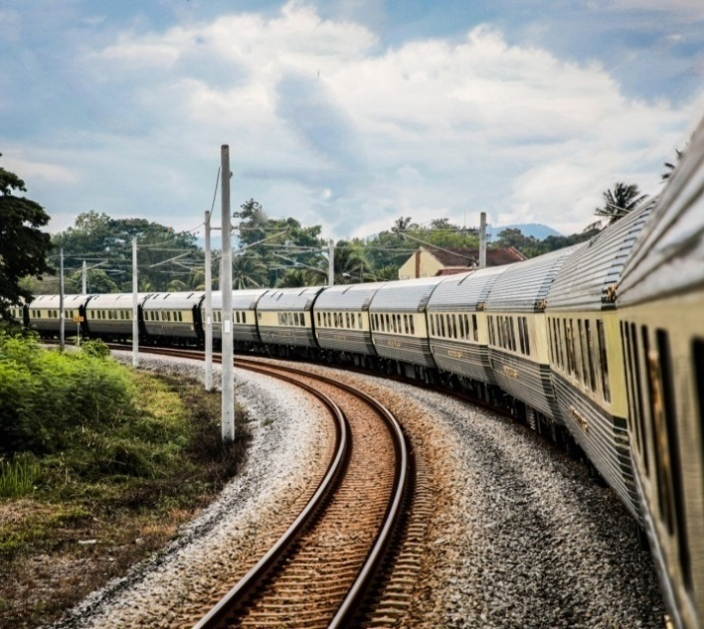
Интермодальная перевозка МДП ОАЭ-Чешская Республика
Описание транспортной операции:
- отрезок по автомобильной дороге на территории ОАЭ: с свободной экономической зоны SAIF в эмирате Шарджа в порт Джабаль-Али (использование процедуры МДП)
- морской участок маршрута: из порта Джабаль-Али (ОАЭ) в Гамбург (Германия) - 30 дней. Контейнер был погружен на грузовое судно (использование процедуры МДП приостановлено);
Общая экономия – 5 000 $
- отрезок железной дороги из Германии в Чешскую Республику: из порта г. Гамбург в железнодорожный терминал г. Ческа-Тршебова - 5 дней. Контейнер погружен на грузовой поезд (использование процедуры МДП)
- отрезок по автомобильной дороге на территории Чешской Республики: из г. Ческа-Тршебова в таможню места назначения в г. Оломоуц (использование процедуры МДП).

Slide 14

Географическое покрытие
использования субподряда в МДП
Национальное законодательство не запрещает или не ограничивает использование субподряда в МДП (31)
Национальное законодательство запрещает использование субподряда в МДП (9)
Официально разрешено:
Австрия, Великобритания, Грузия, Дания, Казахстан, Ливан, Германия, Польша, Румыния, Сирия, Туркменистан, Украина, Франция,Чехия.

Slide 15



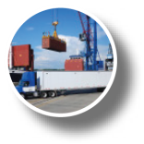
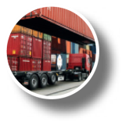
Интермодальные перевозки
по процедуре МДП - перспективы
Увеличение количества международных перевозок МДП с расширением географического покрытия Конвенции МДП
Полная компьютеризация процедуры МДП (eTIR)
Увеличение количества интермодальных перевозок с использованием системы МДП
Повышение возможностей обмена данными для обеспечения безопасной цепи поставок товаров, анализа рисков и контроля:
  Контролируемый доступ к данным, необходимым для таможенного и других видов контроля в режиме реального времени, «единое окно»
  Обеспечение безопасности цепи поставок товаров по всему миру
  Ускорение и упрощение таможенного оформления, пересечения границ
  …

Slide 16
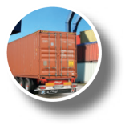
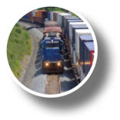

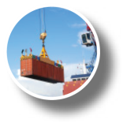
Интермодальные перевозки МДП...
Перевозки без границ!
Экономия времени и затрат
Соединяет континенты
Оптимизирует интермодальные перевозки
Возможность обработки данных в режиме реального времени
Стимулирует экспорт
Обеспечивает глобальное гарантирование доставки товаров

Slide 17

Благодарю за внимание!

